Slide 1
Oportunitats del programa Horizon 2020
SME instrument i Cerca de Socis
Girona
2 de juny de 2016

Slide 2
Índex
Horizon 2020
SME Instrument
Serveis per a la participació a Horizon 2020

Slide 3


Slide 4
TRL
Market expansion
TRL 9
Production & product fully operational
Initial market introduction
TRL 8
Manufacturing fully tested, validated and qualified
TRL 7
Low scale pilot production demonstrated
Pilot production &
demonstration
TRL 6
Pre-production product
Prototyping & incubation
TRL 5
Testing prototype in user environment
TRL 4
Validation integrated prototype in lab environment
Concept
validation
TRL 3
First assessment feasibility concept & technologies
TRL 2
Technology concept formulated
Invention
TRL 1
Basic principles observed

Slide 5
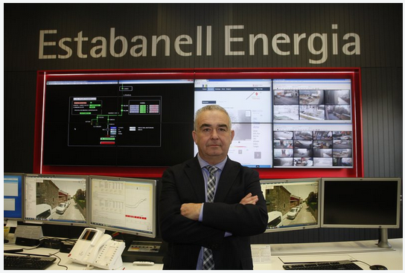

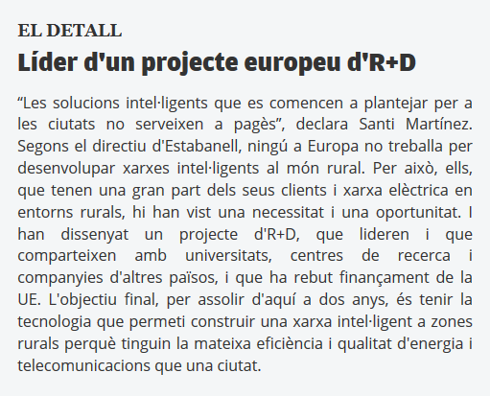

Slide 6

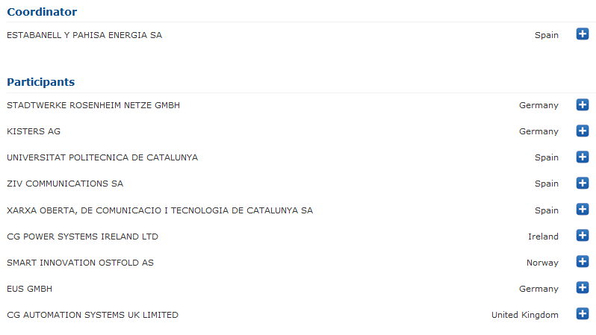

Slide 7
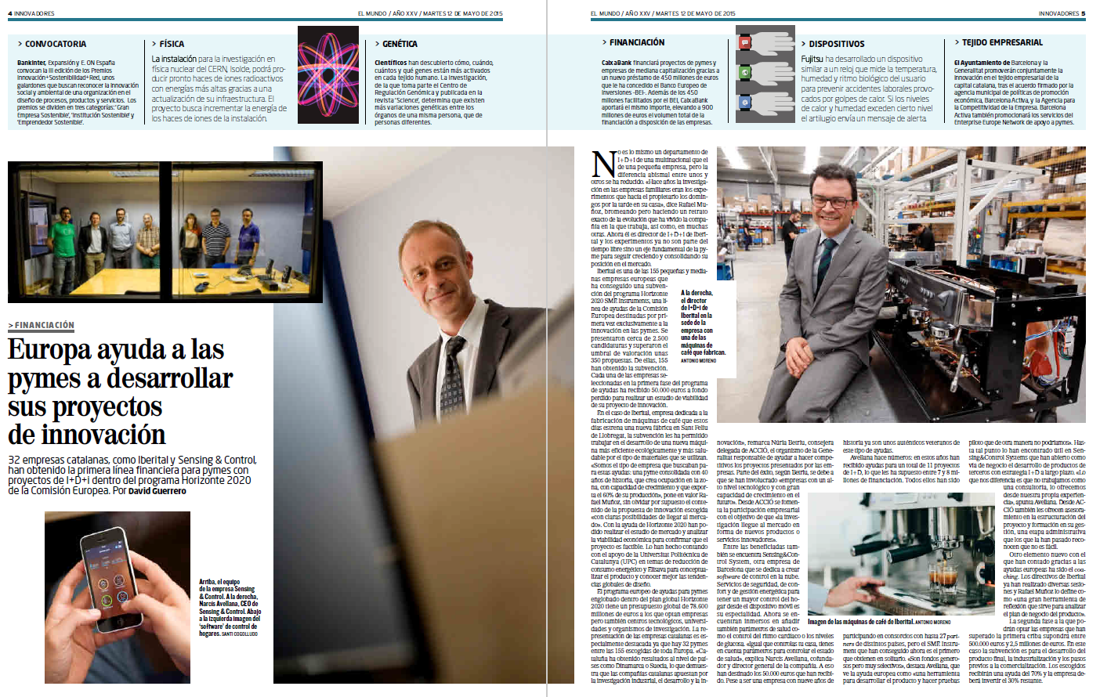

Slide 8
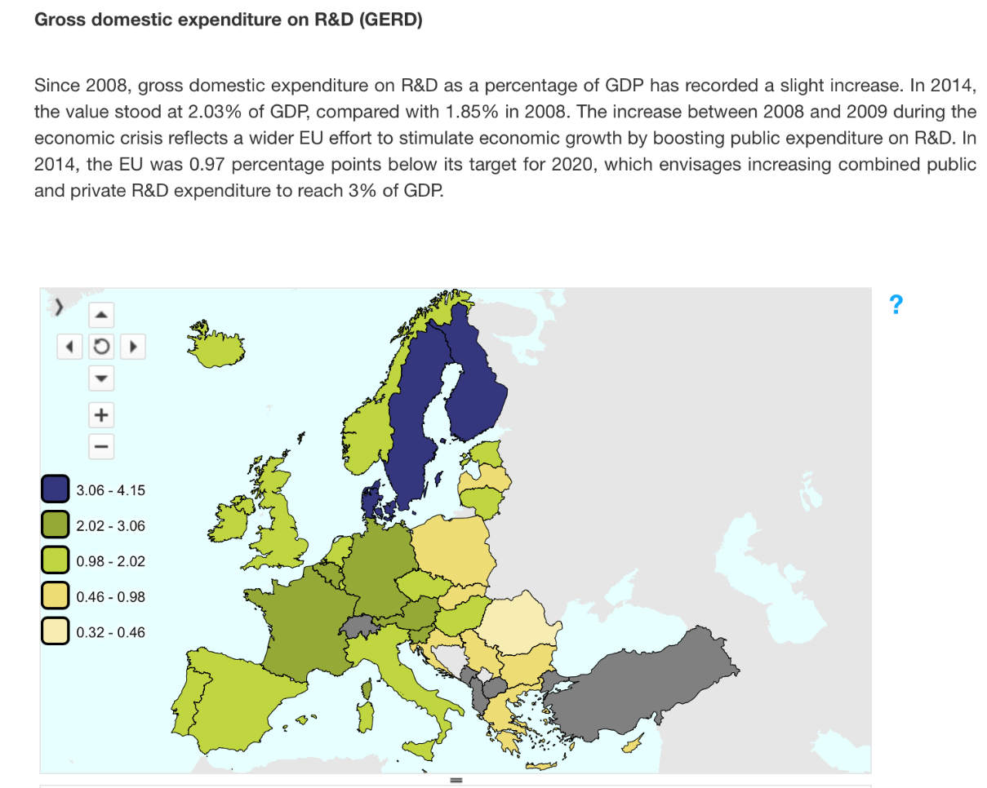

Slide 9
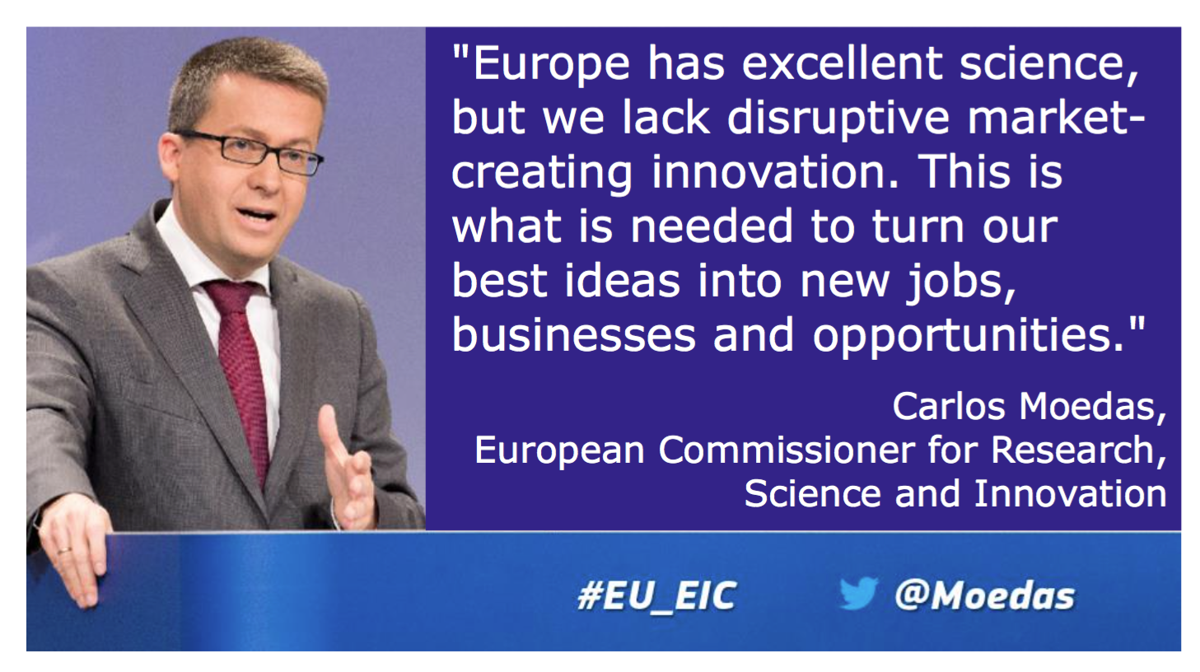

Slide 10

Instruments Financers per a l’R+D+I a Europa 2014 – 2020
Technology Risk
Time to market
Pilot deployment
2-3 years
5-10 years

Slide 11
HORIZON 2020
78.600M€
2014 - 2020
Excellence Science
ERC - Frontier research
FET - Future and Emerging Technologies
Marie Curie - Skills and career development
Research infrastructures
Industrial Leadership and Competitive Frameworks
ICT
NanoTech, Advanced Materials, Biotech, Manufacturing
Space
Access to risk finance
Innovation in SMEs
Societal Challenges
Health, demographic change & wellbeing
Food security and bio-based economy
Secure, clean and efficient energy
Smart, green and integrated transport
Raw materials, resource effic, climate action
Inclusive, innovative societies
Secure societies

Slide 12
Prioritat 1: Ciència Excel·lent
Reforçar i estendre l’excel·lència de la base científica i consolidar l’Àrea de Recerca Europea (ERA) per tal de fer del sistema de recerca i innovació més competitiu a escala global.
European Research Council Frontier research by the best individual and their teams
Future and Emerging Technologies Collaborative research to open new fields of innovation
Marie Skłodowska-Curie actions Opportunities for training and career development
Research infrastructures (including e-infrastructures) Ensuring access to world-class facilities

Slide 13
Prioritat 2: Lideratge Industrial
Accelerar el desenvolupament de les tecnologies i innovacions que sustentaran els negocis del demà i ajudaran a les PIME innovadores europees a convertir-se en empreses líders mundials.
Leadership in enabling and industrial technologies (LEIT) - ICT - Nanotechnologies, Materials, Biotechnology, Manufacturing - Space
Access to risk finance Levering private finance venture capital for research and innovation
Innovation in SMEs Fostering all forms of innovation in all types of SMEs

Slide 14
Prioritat 3: Reptes Socials
Reflecteix les prioritats polítiques en l’estratègia Europe 2020 i respondre a les principals preocupacions compartides pels ciutadans europeus i d’arreu del món.
Health, demographic change and wellbeing
Food security, sustainable agriculture, marine and maritime research and bioeconomy
Secure, clean and efficient energy
Smart, green and integrated transport
Climate action, resource efficiency and raw materials
Europe in a changing world - Inclusive, innovative and reflective societies
Secure societies – Protecting freedom and security of Europe and its citizens

Slide 15
Normativa de participació
Qui hi pot participar?
Qualsevol entitat jurídica establerta en qualsevol país de la UE, països associats o 3rs països*, com per exemple:
Universitats i grups de recerca.
Grans empreses.
Associacions d’empreses.
PIME.
Administracions Públiques.
*la participació d’entitats de 3rs països segueix una normativa específica (link)

Slide 16

Normativa de participació
Tipologia de projectes d’R+D i Innovació
Aporten valor afegit a nivell europeu i responen a les necessitats de millora existents a la Comunitat Europea.
Encaixen amb les línies estratègiques proposades
Participació de 3 entitats independents de 3 estats membres de la UE o Estats Associats. (Excepte European Research Council, SME instrument, co-fund i delegated acts).
Pressupost superior a 500.000€
Durada d’entre 1 i 5 anys.

Slide 17
Subvenció Horizon 2020
Tipus d’entitat | Tipus d’activitat
 | Research and Innovation Action (RIA) | Coordination and Support Action (CSA) | Innovation Actions (IA)
Non profit | 100% | 100% | 100%
Profit |  |  | 70%
Costos indirectes tipus fix del 25%
* Altres: Premis, Compra pública, Instruments financers (Préstecs, Garanties, Capital, etc.)

Slide 18
Fases d’un projecte Horizon 2020
Tancament
Avaluació
Contracte
Execució
Preparació de la proposta

Slide 19


Quan?
Convocatòries 2016-17 publicades!

Slide 20


Slide 21
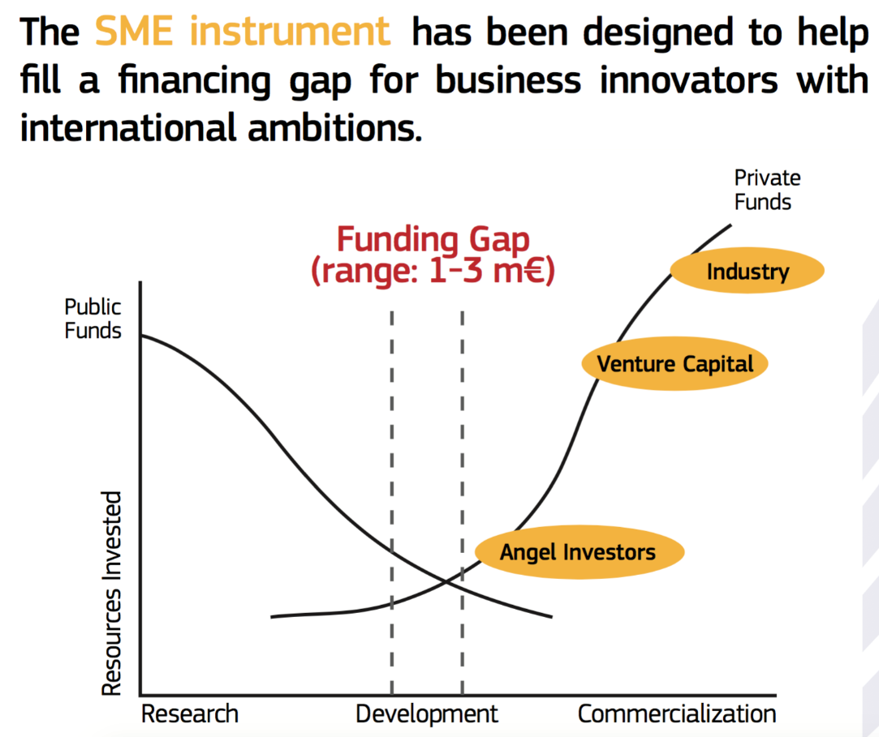

Slide 22


Slide 23
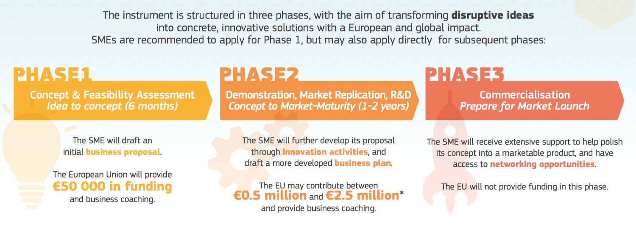
*70% funding of costs (direct costs + 25% indirect costs)

Slide 24
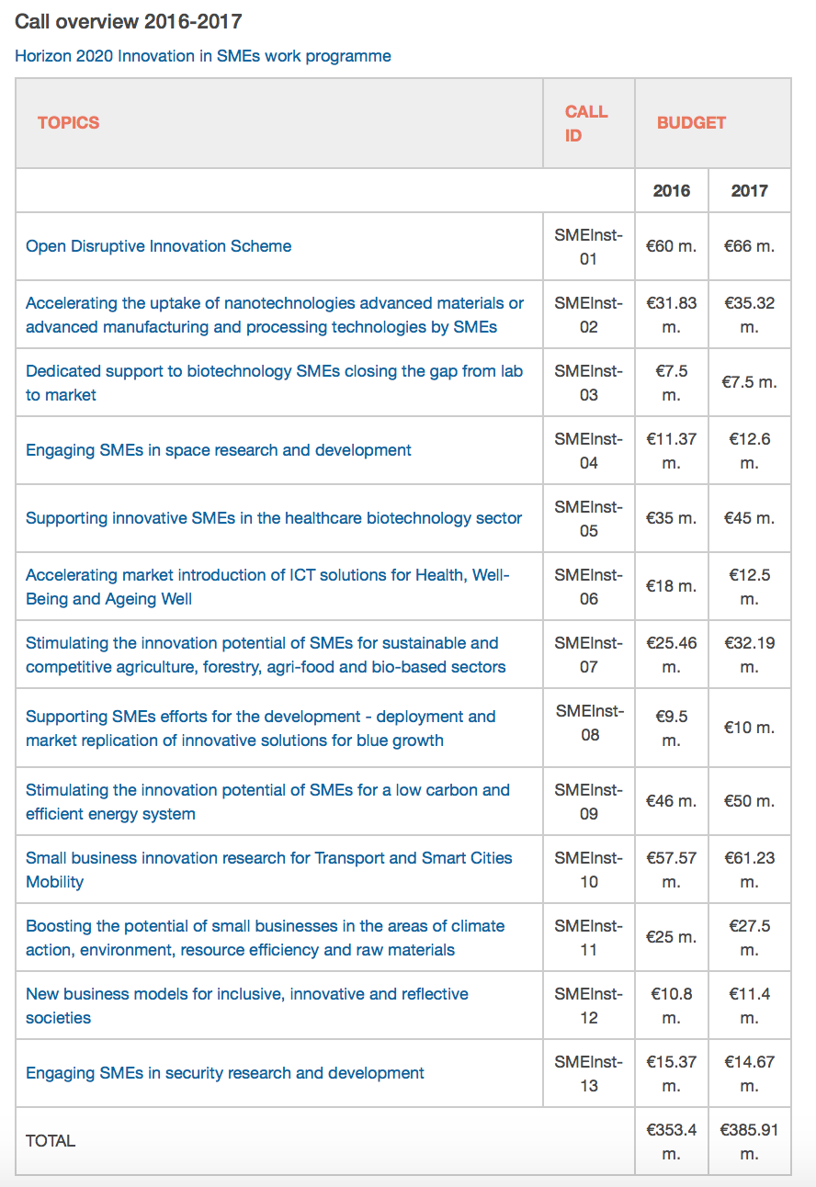

Slide 25
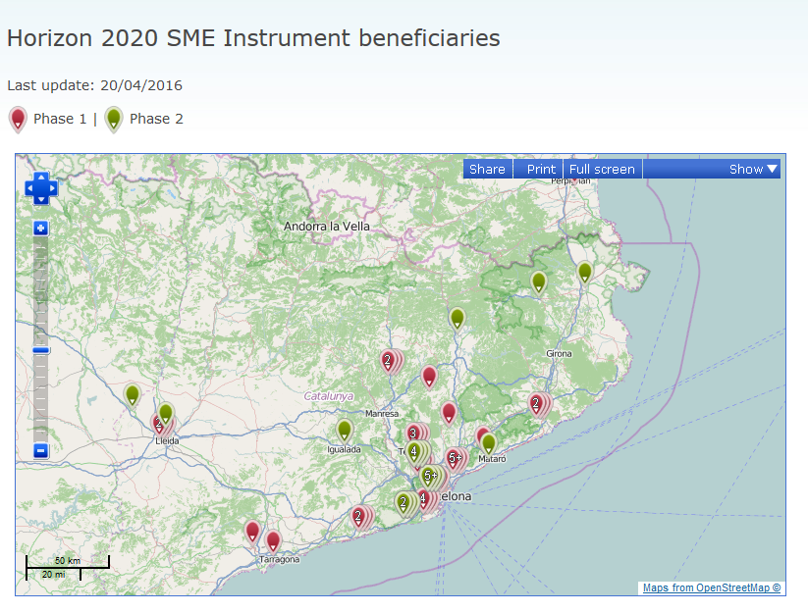
https://ec.europa.eu/easme/en/sme-instrument-beneficiaries

Slide 26

























































Alguns Exemples – Empreses CAT beneficiàries

Slide 27
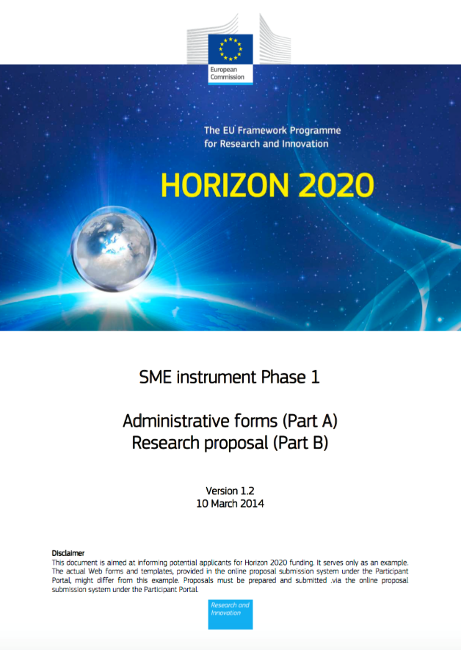


Slide 28
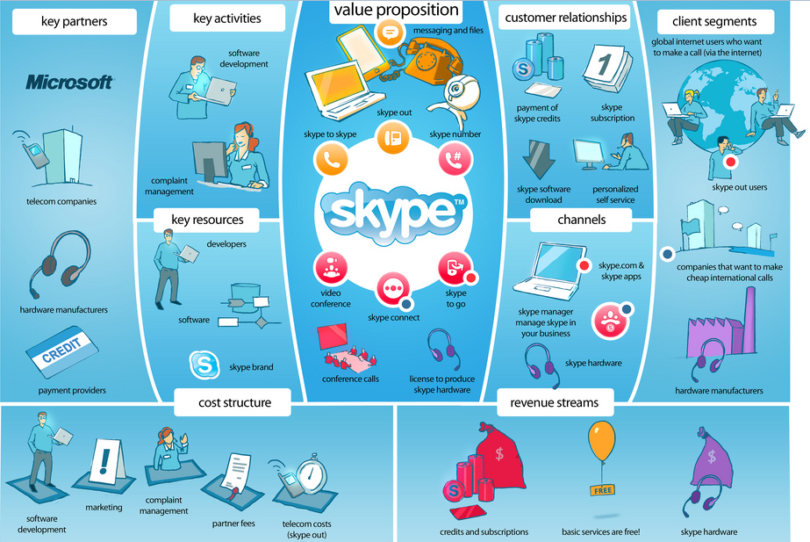
Model de Negoci: què, cóm i perquè volem vendre i per qui?

Slide 29
Punts clau del contingut de la proposta: EL PROJECTE
USUARIS/MERCAT
Anàlisis de Clients, canals de Distribució, Aliances Comercials
Tamany de Mercat, Internacionalització
Competidors, Market Share
EMPRESA
Mitjans, descripció capacitats i activitat
Estratègia i coherència proposta
Pla financer
Talent, estructuració tasques, planificació
Experiència prèvia
PRODUCTE – INNOVACIÓ
Grau d’Innovació, diferenciació, novetat
Protecció PPI (marca, patent, secret ind...)
Nivell de desenvolupament (time to market)
[TRL 6 a 9]
AMBICIÓ
Proposta de creixement
Volum i tipus de negoci (Nou?)
Impacte sector, societat, disrupció

Slide 30
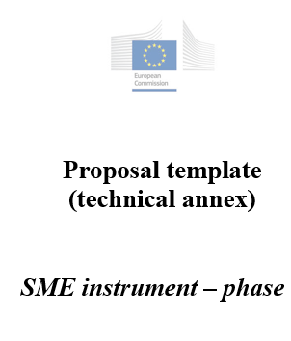



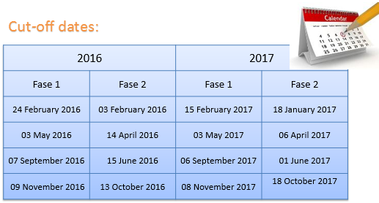

Punts clau, recomanacions, contingut de la proposta
Gràfics/Imatges
Pla de treball - tasques
links
Referències i dades
CVs Professional description
Revisió Externa prèvia presentació

Slide 31
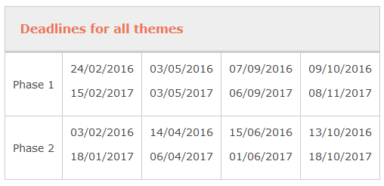

Slide 32
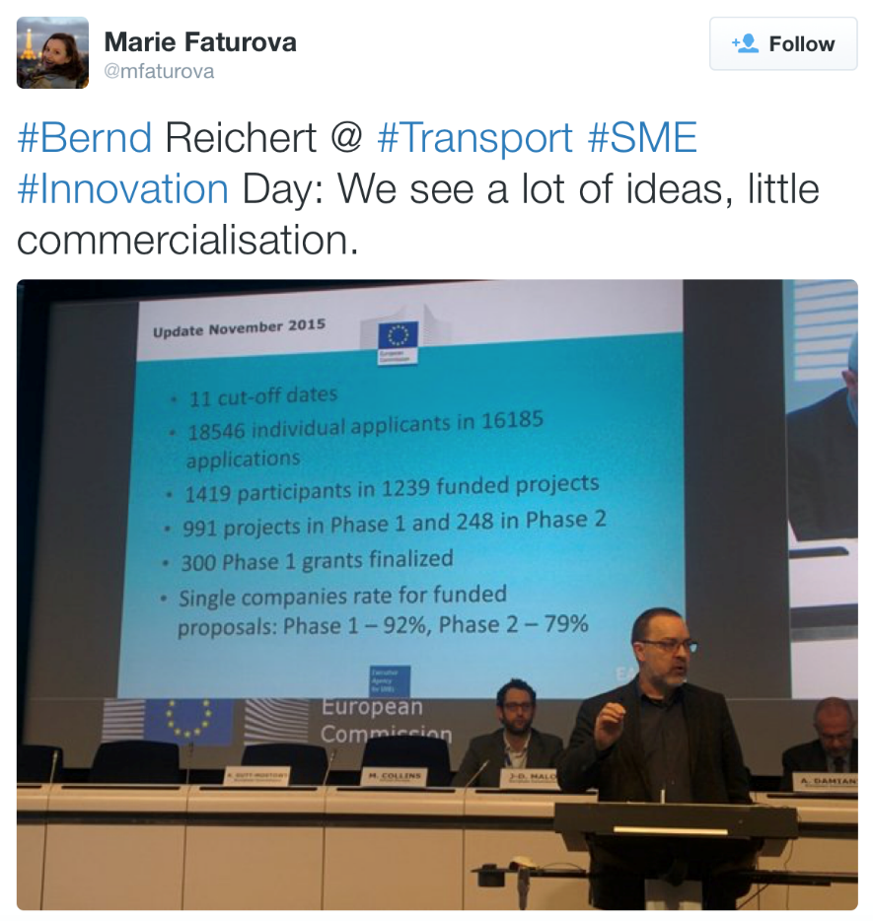

Slide 33
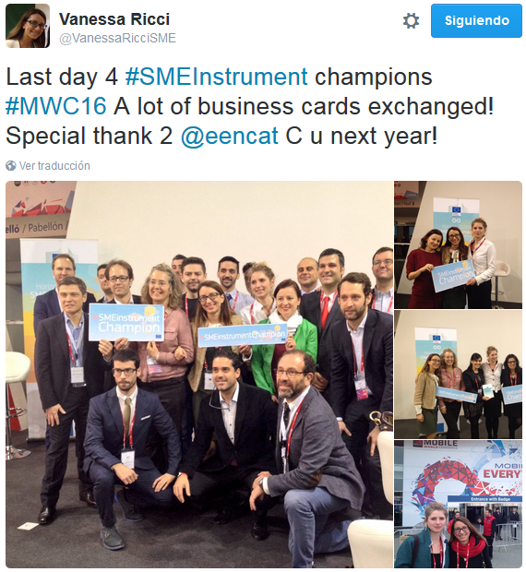

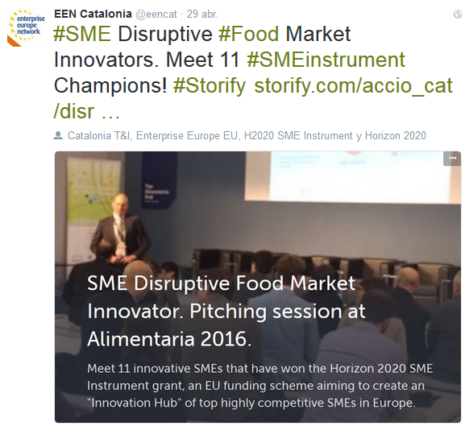
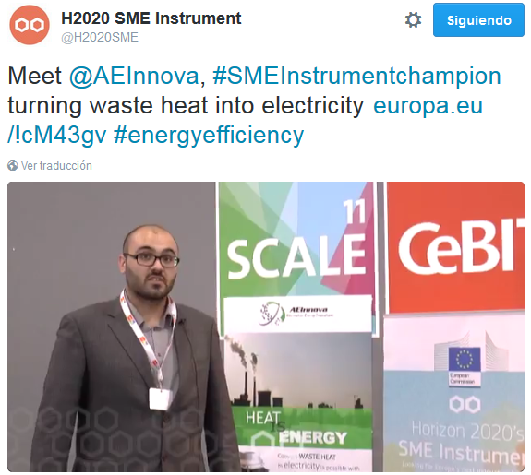
Comunicació, mitjans i referències
https://twitter.com/H2020SME/status/720581680004800512

Slide 34
Oportunitats Horizon 2020 per a PIMEs
Pressupost previst 2014-2020
Projectes Col·laboratius
>8.330M€
SME Instrument
Aprox 3.000M€

Slide 35
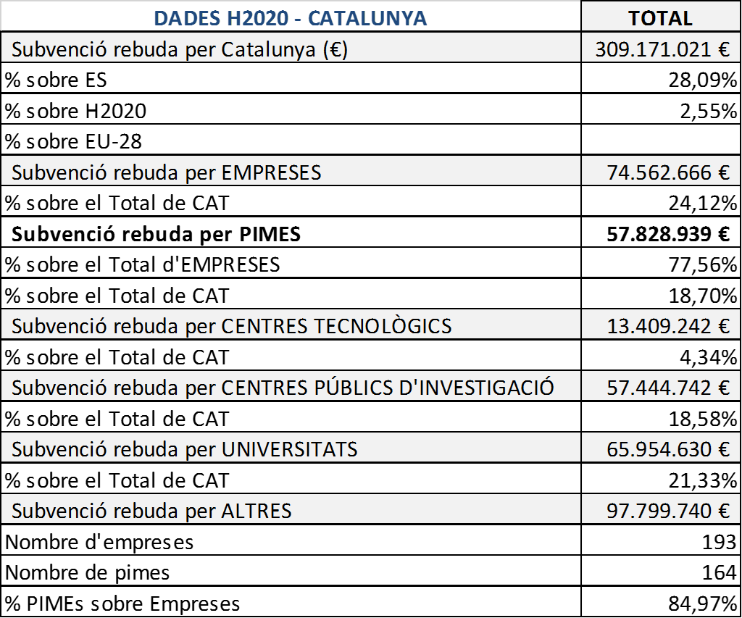

Slide 36
Resultats Catalunya SME Instrument. 2015-16
 | Fase 1 | Fase 2 | TOTAL
EU | 1448 | 388 | 1836
ES | 287 | 70 | 357
CAT | 57 | 22 | 79
CAT / EU | 4% | 6% | 4%
CAT / ES | 20% | 31% | 22%

Slide 37
Ajudant a les PIMES a
innovar i crèixer internacionalment
Notes:
Introduction: explain that what we do – in a nutshell – is to help ambitious SMEs innovate and grow internationally.

Slide 38

https://www.youtube.com/watch?v=ufeqWODyxt8&sns=em

Slide 39
3000
600+
60+
EXPERTS
LOCALS
ENTITATS
PAÏSOS
Notes:
This means:
3000 local experts (by which we mean Full Time Equivalents)
Spread over more than 600 locations
In more than 60 countries worldwide
Message for HOs: So while we are only a few colleagues in this building, we are able to reach out to thousands of Network colleagues across the globe. This means that we can help SMEs from our region do business in dozens of countries … and get privileged access to information on the ground. We would love to explore more ways that we can make the most of this huge resource together.

Slide 40
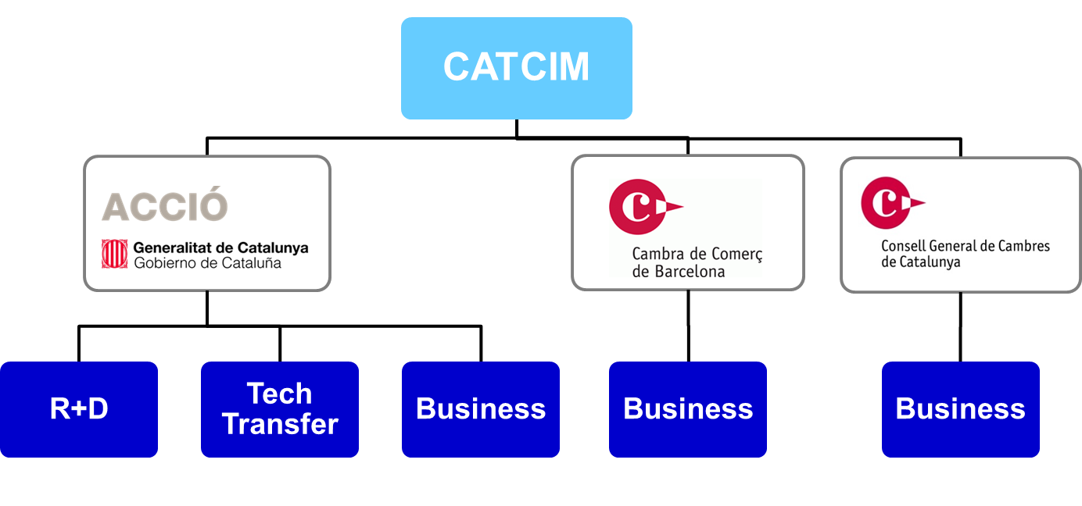

La xarxa a Catalunya

Slide 41
Serveis a les PIMEs
COOPERACIÓ INTERNACIONAL
ASSESSORAMENT
SUPORT A LA INNOVACIÓ
Base de dades de perfils
Informació sobre polítiques europees
Accés a finançament
Brokerage events
Gestió de la Innovació
Market intelligence
Missions empresarials
IPR expertise
Transferència Tecnològica
Notes:
The key messages below support your explanation of Network services. You can mention that later in the presentation you will give examples of how these services work in practice.
PARTNERSHIP
Through direct access to Europe’s largest dbase of business opportunities, our experts help SMEs forge new international partnerships with excellent growth potential
- We organise fast and effective matchmaking and brokerage events at international conferences to save clients time and money
Our tailor-made trade missions lead to successful partnerships thanks to thorough preparation, local knowledge and expert guidance.
ADVISORY
Our experts have the right advice to support SMEs’ growth ambitions
Whatever your business, we can advise on the best market opportunities to help you expand internationally
We cut through the complexities of international expansion by providing practical advice, targeted market intelligence and personalised support.
INNOVATION
We recognise innovation potential and help SMEs shape it into commercial success
Our experts help SMEs commercialise their innovations faster
With our practical, personal advice SMEs are confident to expand internationally protecting their ideas and assets as they grow.

Slide 42

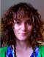




7 sectors catalans clau
A ACCIÓ som membres de 7 grups sectorials de la xarxa per tal d’oferir el millor assessorament.
Healthcare
BioChemTech
Agrofood
ICT Industry & Services
BERNAT FONT
GEMMA BREY
CLARA VILADOMIU
Automotive,
Transport & Logistics
Materials
Environment
RIÁNSARES LÓPEZ
ELSA LUCIANI
MARIA LUMBIERRES
Notes:
Self explanatory.
Message to HO colleagues:
If you have SME clients in these areas, we may be able to provide additional expertise that could be helpful across any of these sectors and across markets worldwide.

Slide 43




4. How it works?
I want to collaborate within a consortium and offer my expertise

Slide 44
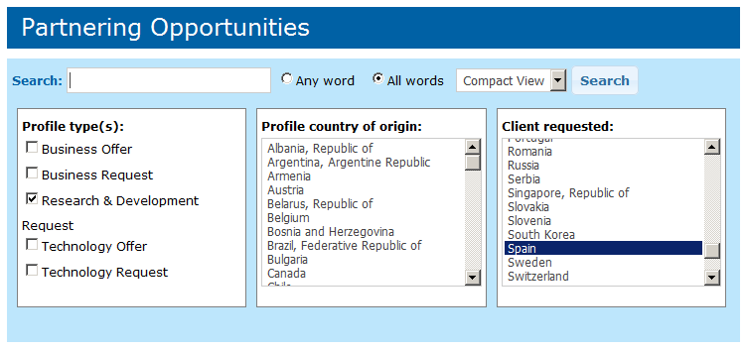
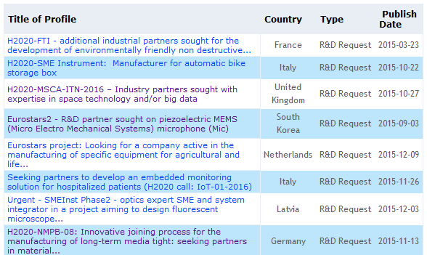

4. How it works?
EoI
(Expression of Interest)

Slide 45
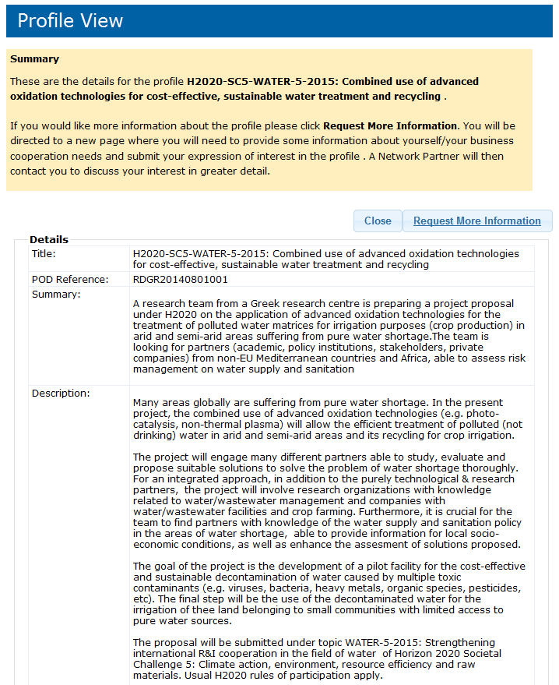
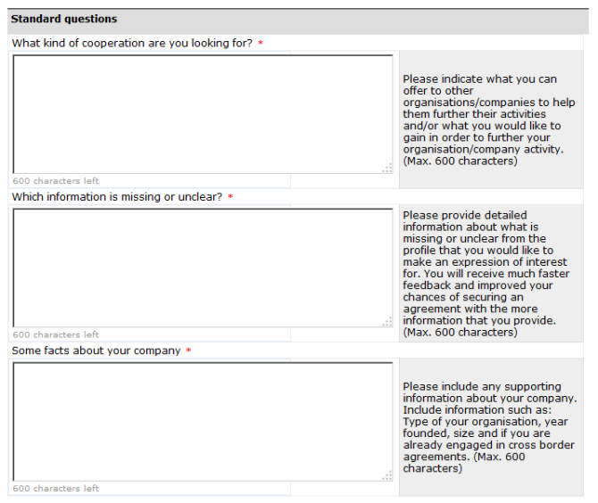
4. How it works?
EoI
(Expression of Interest)

Slide 46

4. How it works?
I have a project and I am looking for partners to join my consortium

Slide 47
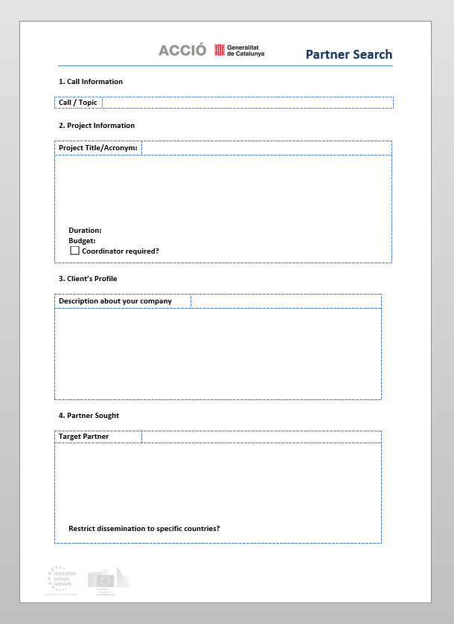
4. How it works?
Call
Project
POD
(Partnership Opportunities
Database)
Expertise
Partners

Slide 48
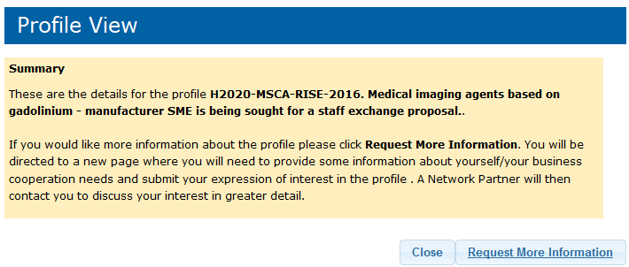
4. How it works?
Example

Slide 49



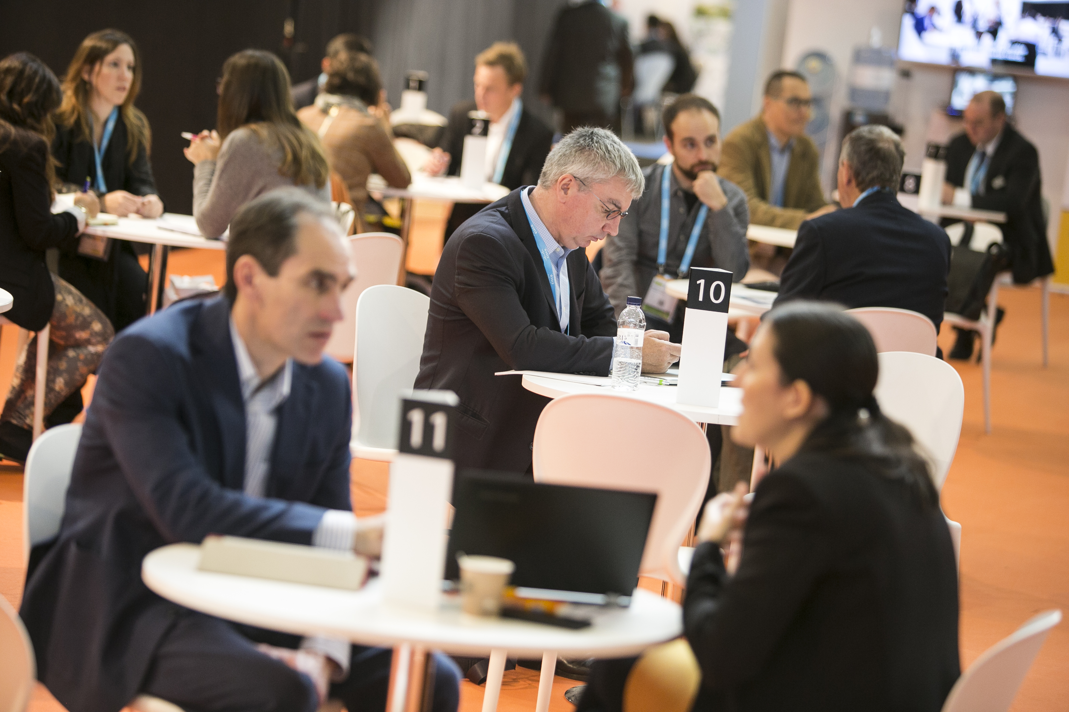
L’impacte de la xarxa EEN a Catalunya 2015
28 acords de cooperació
intermediats
64 perfils publicats
416 empreses registrades
559 participants Catalans a Brokerage Events

Slide 50
6. ACCIÓ (R&D)
#top3 Profiles – Contacts received
10
CONTACTSPROFILE
44
PROFILES
Green Vehicles
40
449
EXPRESSIONS of INTEREST
Climate
37
37
R&D AGREEMENTS signed
Materials
25

Slide 51



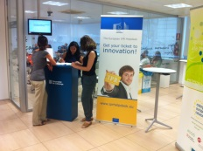
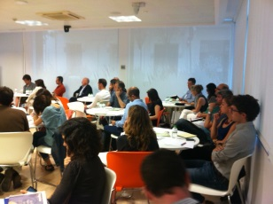
Principals esdeveniments organitzats 2015-2016
430 Participants
42 Països
1.293 Reunions
421 Participants
33 Països
1.715 Reunions
+500 Participants
25 Països
+800 Reunions
IPR local training
250 participants
6 trainings

Slide 52


Propers esdeveniments de matchmaking internacionals
https://www.b2match.eu/iot2016
https://www.b2match.eu/smartcity2016

Slide 53

Contact us
Visit www.een.cat
Info.een@een.cat
Follow us! @eencat
Follow us at

Slide 54
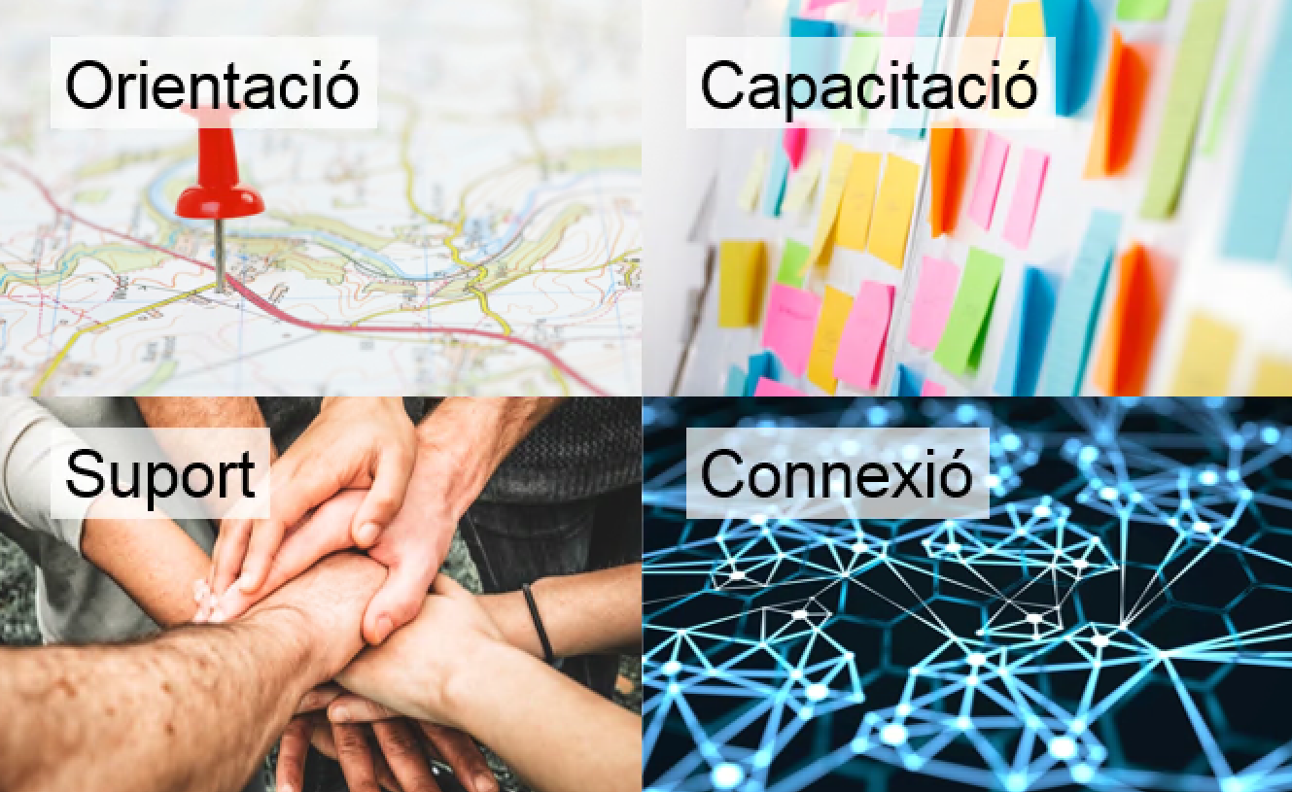
Notes:
LA NOSTRA MISSIÓ EN DETALL
Aportem suport estratègic i competitivitat per fer créixer l’activitat econòmica de Catalunya.

Slide 55


Notes:
La innovació és una realitat transformadora integral. És la resposta a qüestions que redefineixen els termes de la competència.
Innovació és fer-se preguntes i enfocar-ho al mercat. Per exemple:
VOLS GUANYAR EN COMPETITIVITAT?
Veus oportunitats que la competència no veu?
Tens idees noves sobre on buscar noves idees?
Estàs aprenent tan de pressa com el món està canviant?
Ets consistent del teu compromís amb el canvi?

Slide 56

rdi.accio@gencat.cat
Sandra Colom
Xavier González
Riánsares López
Cristina Peña
David Rovirosa
Jennifer Ruiz
Sandra Salgado

